Slide 1
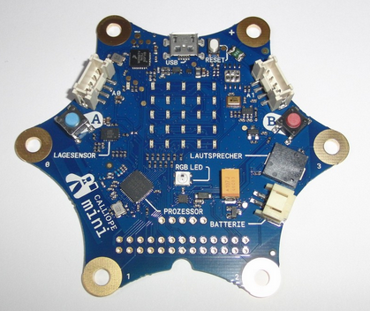
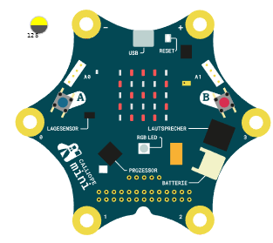
Lichtsensor
Projekt INGOLSTADT

Slide 2
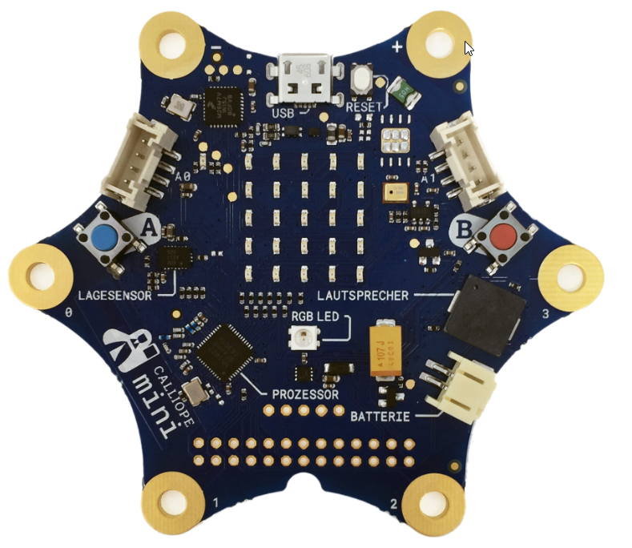
„Lichtsensor“
W
Wissen
Der Lichtsensor ist kein eigenständiges Bauteil.
Der Lichtsensor befindet sich
in den 5x5 LEDs.
Diese LEDs können nicht nur
Licht erzeugen,
sondern auch die
Helligkeit wahrnehmen.
Die Helligkeit wird in Werten
zwischen 0 und 255 ausgegeben.
0 = für absolute Dunkelheit
255 = für “helles Licht”.

Slide 3
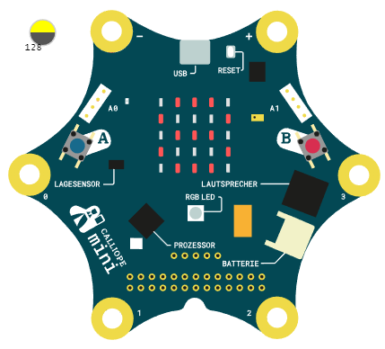
„Lichtsensor“
W
Wissen
Im Simulator des Makecode-Editor
wird der Lichtsensor in einem
grau-gelben Kreis
mit einer Zahl darunter dargestellt.
Diese Zahl ist die Lichtstärke,
die der Lichtsensor im Simulator misst.
Mit Doppelklick auf den Kreis
kann die Lichtstärke
zwischen 0 und 255 eingestellt werden.

Slide 4
„Lichtsensor“
W
Wissen
Der Lichtwert kann dauerhaft angezeigt werden.

Slide 5
Lichtsensor“
AA
AUFGABE
Lichtstärke anzeigen
Erstelle ein Programm zum Anzeigen der Lichtstärke und übertrage dieses auf deinen Calliope.
Die Anzeige wird übersichtlicher, wenn du eine Zeichenfolge und/oder eine Pause einbaust.
Teste und notiere die Lichtwerte an verschiedenen Orten im Klassenzimmer.
Vielleicht kannst du auch eine Lampe (Handy) oder eine Abdeckung (Blatt Papier, Karton, Hand) verwenden.
Lasse dir die Anzeige 3mal wiederholen.
Um eine neue Anzeige zu erhalten, muss die Reset-Taste gedrückt werden.

Slide 6
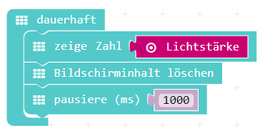
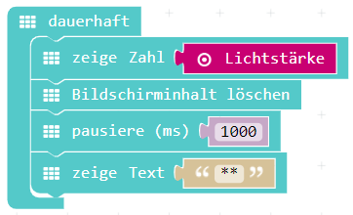
„Lichtsensor“
Lsg
Lösung
Lichtstärke anzeigen
Erstelle ein Programm zum Anzeigen der Lichtstärke und übertrage dieses auf deinen Calliope.
Baue eine Zeichenfolge und/oder eine Pause ein.

Slide 7
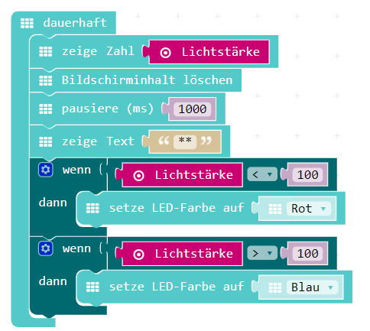
„Lichtsensor mit Bedingung“
Lsg
Lösung

